Slide 1
Cégismertető
C. Electricbau Zrt.

Slide 2
Cégalapítás
A Társaságot 1992-ben alapította 5 magánszemély 10 mF -os alaptőkével.
MATÁV olyan céget keresett amely igényeinek megfelelő felügyeleti rendszert képes szállítani.
Erőművi tapasztalatainkat felhasználva olyan rendszert építettünk, amellyel kiszolgáljuk az, ipari létesítményeket, telefonközpontokat, azok kihelyezett fokozatait, kórházakat, szállodákat, irodaépületeket, bevásárlóközpontokat és a lakosságot.

Slide 3
Üzletpolitika
potenciális vevők felkutatása
rendszerbemutatók szervezése
megrendelői igények figyelembevétele
idegen rendszerekhez történő csatlakozás biztosítása
rugalmas kiszolgálás, oktatás
kedvező ár

Slide 4
Minőségpolitika
A C. Electricbau Rt. céljai, hogy a vevők minőségi igényeinek teljesítése mellett pontosan betartott szállítása határidőkkel, optimális költség ráfordítással a lehető legjobban elégítsük ki felhasználóink elvárásait, valamint forgalmazott termékeink minősége a külső és hazai piacon egyaránt versenyképes legyen

Slide 5
ISO 9001 szabvány került bevezetésre
törekszünk arra, hogy valamennyi termékünk minősége elégítse ki a minőségi követelményeket
bővítjük és fejlesztjük szolgáltatásaink körét
beszállítóinkat rendszeres értékeljük
minden munkatársunk a minőségi munka elkötelezettje
rendszeresen felülvizsgáljuk a minőségbiztosítási rendszerünk működésének hatékonyságát
jó minőségű termék előállításához vevőinkkel és termékeink felhasználóival
szorosan együttműködünk, a minőséggel kapcsolatos észrevételeiket hasznosítjuk

Slide 6
- a garanciális idő leteltével is - a jó partnerkapcsolat ápolása érdekében - megfelelő módon állunk vevőink rendelkezésére. Munkánk színvonalát jelzi, hogy jelenleg mintegy 100 távközlési létesítmény felügyeleti rendszerének szervizét látjuk el az ország legkülönbözőbb pontjain. Szervizünk hibajavítást is vállal, alkalmankénti térítéssel . Cégünk a vonatkozó törvényben megadott ideig minden általa forgalmazott termékre cserealkatrészt is biztosít.

Slide 7
Vevőszolgálat
A vevőszolgálat foglalkozik a hálózat bővítésével a különböző típusú hálózatok összekapcsolásával, az esetleges szoftver-hardver kompatibilitási hibák elhárításával, s egyben ellátja törzsvevőink állandó szakmai tájékoztatását is

Slide 8
Fejlesztés
Rendszereinket a ma ismert legmagasabb műszaki színvonalon valósítjuk meg. Jellemző rájuk az alaposan átgondolt technológia, emberközeli könnyű kezelhetőség, környezetbarát konstrukció, rugalmas bővíthetőség, teljes körű szerviz biztosítása.
Ma a legfontosabb fejlesztési feladataink közé az energiaracionalizálási megoldások tartoznak.

Slide 9
Garanciális és garancián túli szerviz:
A teljes körű garancia ideje alatt általános, mindenre kiterjedő alkatrész ellátást, kiszállást és munkadíjat is tartalmazó garanciális szolgáltatást biztosítunk, kivéve az erőszakos rongálás, elemi kár és nem rendeltetésszerű használatból eredő károkat.

Slide 10
Előállított és forgalmazott termékeink:
a C. Electricbau Rt. által fejlesztett , tervezett és gyártott CEB tip. vezérlő
szekrénycsalád
saját gyártású tűzjelző központ , mely épület felügyeleti funkciókat is ellát (engedélyezett)
tűzjelző rendszerek berendezései
vagyonvédelmi berendezések, eszközök,
beléptető rendszerek
0,4 kV-os elosztók gyártása, szállítása
számítástechnikai rendszerelemek forgalmazása
villamos installációs elemek forgalmazása
irányítástechnikai elemek forgalmazása
méréstechnikai eszközök, készülékek
automatika elemek
épületgépészeti termékek forgalmazása
kamerás rendszerek

Slide 11
Jelentősebb megrendelőink:
MAGYAR TELEKOM
INVITEL
TELENOR
VODAFONE
KREATÍV FOGKLINIKA I-II-III
ZSÁMBÉKI SZEMLENCSE GYÁR
LÉGMESTER Kft
NEO
BVSC

Slide 12
Saját fejlesztésű elektronikai eszközök
szabadon programozható soros vonali összegző
tápegység
8 csatornás hőmérsékletérzékelő modul
Hőmérséklet érzékelő
analóg áram- és feszültségmérő modul
fain-coil modul
Tasztatúra fain-coil vezérléshez

Slide 13
Rendszerfelépítés szempontjai
Felügyelni kívánt objektumok központi megjelenítése
Központok rendelkezzenek saját adatgyűjtő, vezérlő és kommunikációs lehetőséggel, épületen belüli megjelenítéssel
Kommunikáció üzemmód választás azonnali reakció
időt biztosítva (online)

Slide 14
Központi vezérlő hardver
A felügyeleti rendszer központi hardver készüléke egy
nagy megbízhatóságú hosszú élettartamú PLC. Az összes mérési, vezérlési, szabályozási feladatokat ezen eszköz végzi. Egyes MSC-kben az épületfelügyelet végzi az átszellőztetést. Tulajdonságából adódóan biztosítja az adatok tárolását. Ezért pl. ha valamilyen okból kifolyólag megszűnne a megjelenítés, úgy az esetben sem történik adatvesztés.

Slide 15
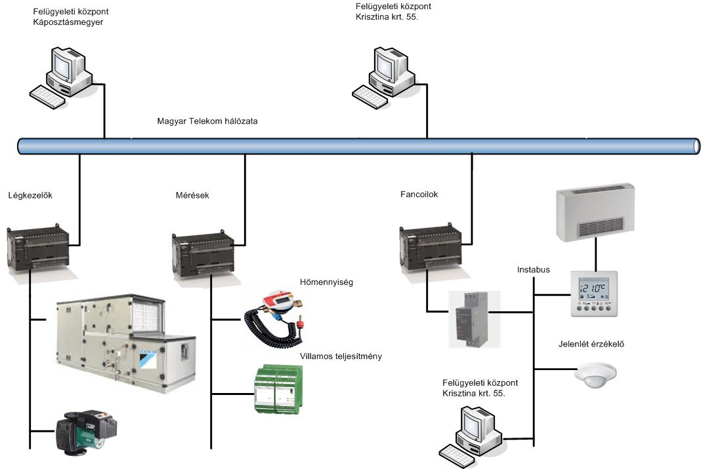
Saját épületfelügyeleti rendszer

Slide 16
Képi megjelenítés
A megjelenítés C.Electricbau fejlesztés melynek előnyei:
A megrendelői igény rugalmasan kezelhető
Nincs licensz költség
Korlátlan kezelői hozzáférés
Kisebb módosításokhoz megrendelői hozzáférés
Kedvező ár/érték arány
Support biztosítása

Slide 17
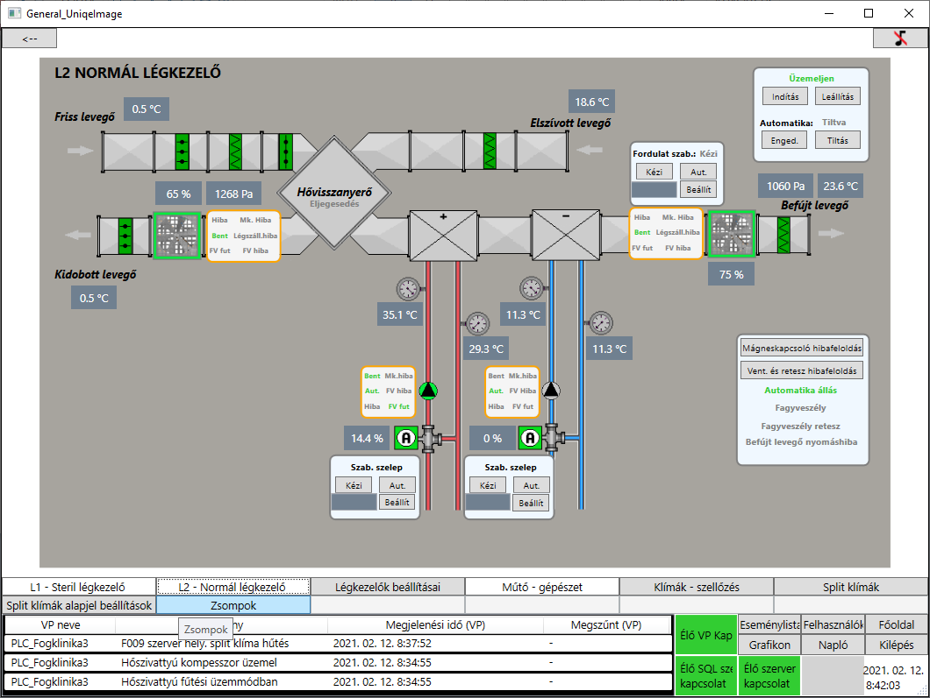
Általános légkezelő megjelenítés

Slide 18
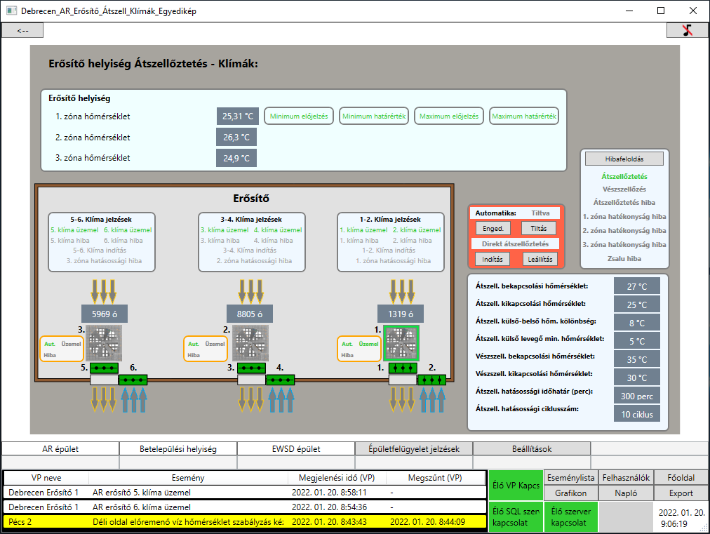
Átszellőztetés

Slide 19
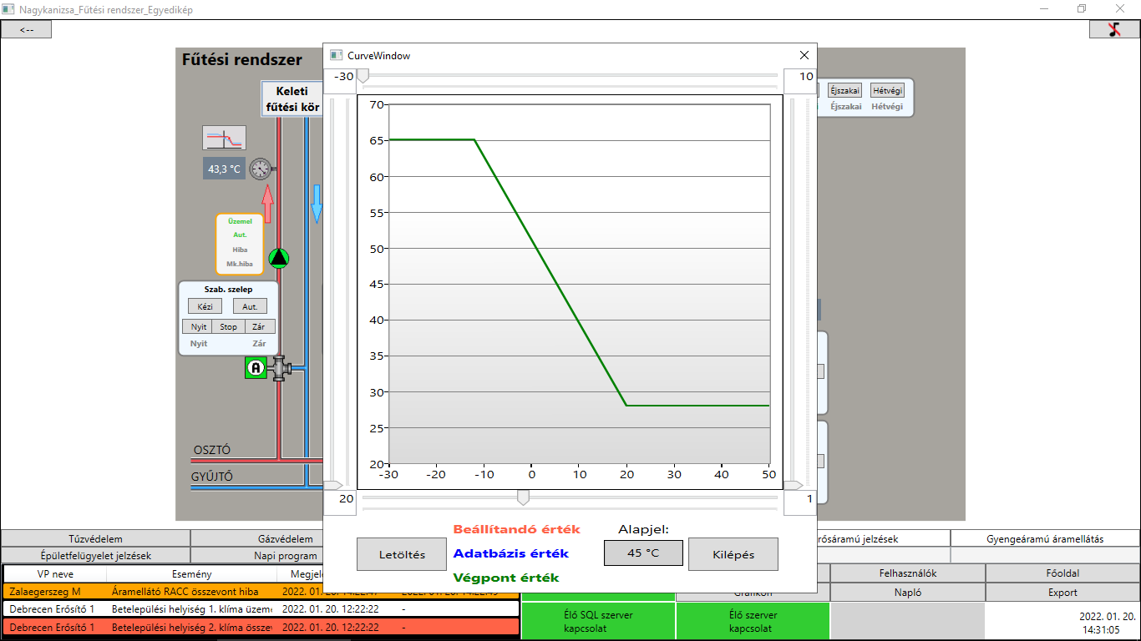
Szabályozás

Slide 20
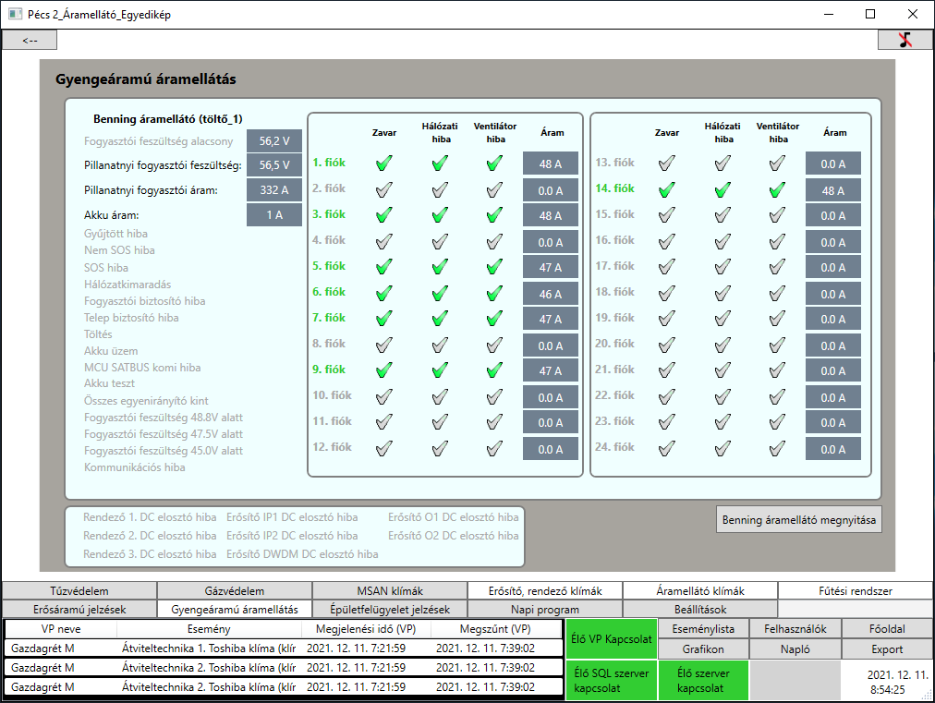
Benning töltő felügyelete

Slide 21
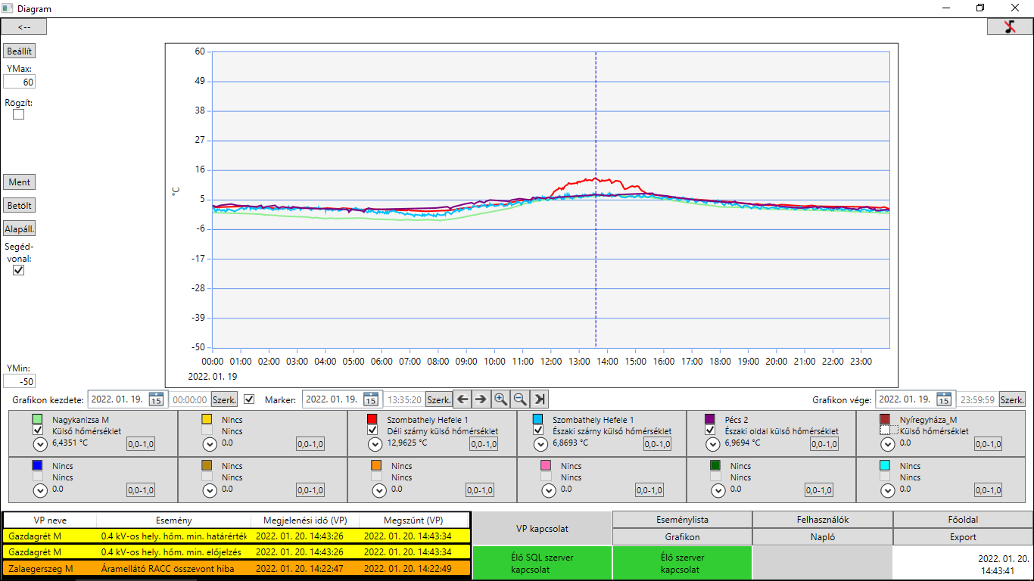
Mérési diagrammok

Slide 22
Referenciák épületfelügyelet
Magyar Telekom Nyrt. 120 épület
Vodafone Nyrt. 6 épület
Invitel 68 épület
Telenor 63 épület
Kreativ fogklinika 3 épület
Zsámbéki szemlencsegyár
Légmester kft gyártó üzem
BVSC sporttelep

Slide 23
Karbantartási referenciák
Magyar Telekom
Vodafone
Invitel
Zsámbéki szemlencsegyár
Kreativ fogklinika
KIKA

